Slide 1
Розробка соціальних сервісів та проектів для «розумного міста»
Олександр Краковецький
CEO, DevRain Solutions
@msugvnua

Slide 2
План
Що таке Smart City.
«Найрозумніші» місті.
Відкриті дані та API.
Розробка соціальних сервісів на прикладі ДонорUA.
Український досвід.
Kyiv Smart City.

Slide 3
Smart City
“Розумне місто використовує цифрові технології або інформаційні і комунікаційні технологій (ІКТ) для підвищення якості та продуктивності міських служб, зниження витрат і споживання ресурсів та більш ефективної і активної взаємодії зі своїми громадянами. Сектори «розумного міста» включають в себе державні послуги, транспорт і управління трафіком, енергетику, охорону здоров'я, управління водними ресурсами та відходами.”

Slide 4
Smart City
Smart City, в першу чергу, це атоматизація процесів і інтеграція всіх систем міста в єдине ціле.

Slide 5
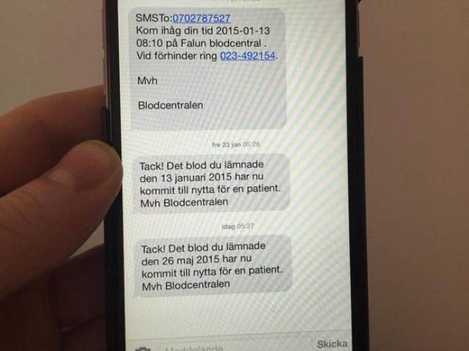
Швеція
Донори отримують смс повідомлення кожен раз, як їх кров використовується для реципієнта
http://www.sciencealert.com/blood-donors-in-sweden-get-a-text-message-whenever-they-save-a-life

Slide 6
Рейтинг міст
http://www.fastcoexist.com/1679127/the-top-10-smart-cities-on-the-planet (Відень, Торонто, Париж, Нью-Йорк, Лондон, Токіо, Берлін, Копенгаген, Гонконг, Барселона)
http://www.smartcityexpo.com/awards-2014 (Tel Aviv, Copenhagen, Mobicure (Nigeria))

Slide 7
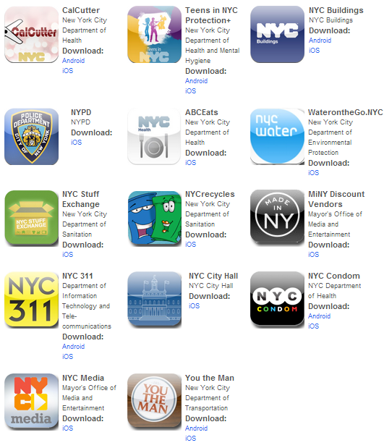
Нью Йорк
http://www1.nyc.gov/connect/applications.page

Slide 8






Москва
Транспорт Москвы. Отправка бесплатных сообщений владельцам автомобилей, интерактивная карта, проверка наложенных штрафов ГИБДД г. Москвы и фактов эвакуации автомобиля, справочная информация для автолюбителей и пешеходов.
Мобильная приемная. 14 типовых и ряд сезонных обращений (не вывезенный мусор, гололед во дворе, ямы на дорогах и прочее), все сообщения рассматриваются в течение 8 рабочих дней. Отслеживание статуса сообщения.
Госуслуги Москвы. Интерактивная карта объектов городской инфраструктуры.
Парковки Москвы. Поиск парковок, интерактивная карта, управление парковкой.
ЖКХ Москвы. Сведения об оплате коммунальных услуг, планы по отключению горячей воды, ввод показаний счетчиков водоснабжения, интерактивная карта.
Мобильный туристический портал Москвы. Интересные места, маршруты и события Москвы, интерактивная карта с указанием городских объектов и каталогом мест по интересам, справочная и контактная информация по отелям Москвы, афиша самых интересных событий и краткое описание экскурсионных маршрутов.
Узнай Москву. Интерактивная карта с указанием интересных городских объектов, справочная информация, исторические дома города.
http://dit.mos.ru/apps/

Slide 9
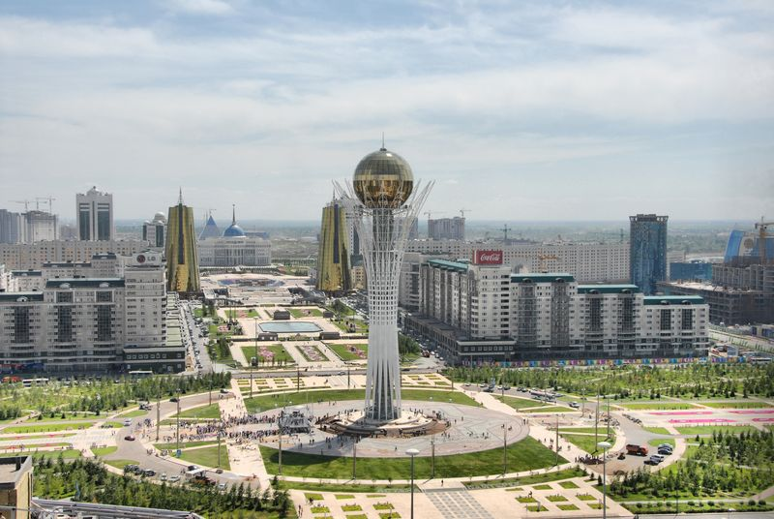
Астана
Проект «Smart Astana» направлен на комплексную модернизацию инфраструктуры Астаны и позволит создать более комфортные условия горожанам для работы и отдыха. Его концепция основана на взаимодействии 6 характеристик: умные люди, умная экономика, мобильный доступ, умная окружающая среда, умный акимат, умная жилищная среда.

Slide 10
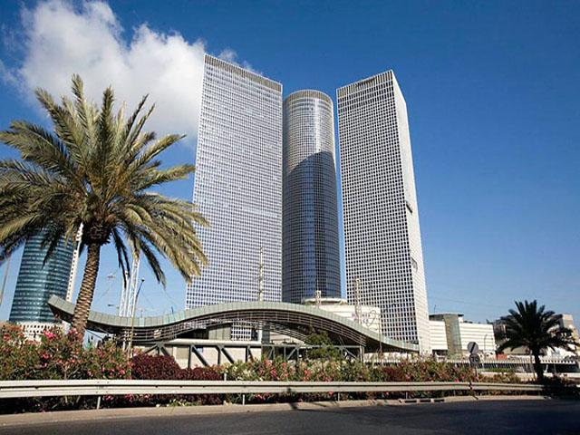
Израиль
Одна из самых высокотехнологических стран мира.
300+ исследовательских центров.
Развитый банковский сектор.

Slide 11
Відкриті дані
Концепція, за якою певні дані мають бути вільними для використання та розповсюдження будь-якою особою.
http://data.gov.ua/

Slide 12
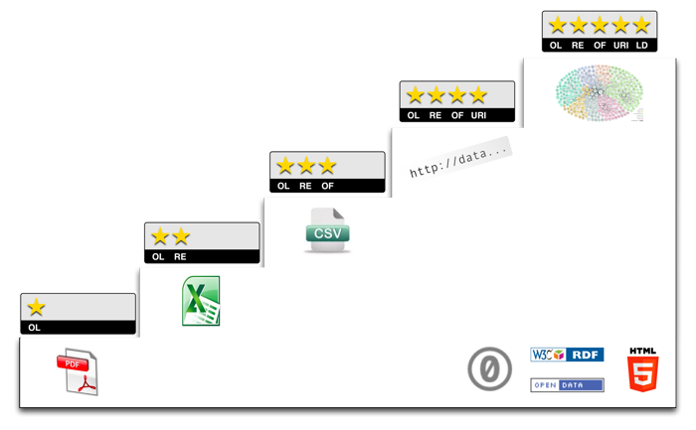
Відкриті дані
http://5stardata.info/

Slide 13
Формати
JSON
XML/RDF
TEXT/CSV
Markdown
HTML
PDF
Word

Slide 14
JSON vs. XML
{
"firstName": "Иван",
"lastName": "Иванов",
"address": {
"streetAddress": "Московское ш., 101, кв.101",
"city": "Ленинград",
"postalCode": 101101
},
"phoneNumbers": [
"812 123-1234",
"916 123-4567"
]
}
<person>
<firstName>Иван</firstName>
<lastName>Иванов</lastName>
<address>
<streetAddress>Московское ш., 101, кв.101</streetAddress>
<city>Ленинград</city>
<postalCode>101101</postalCode>
</address>
<phoneNumbers>
<phoneNumber>812 123-1234</phoneNumber>
<phoneNumber>916 123-4567</phoneNumber>
</phoneNumbers>
</person>

Slide 15
OData
Open Data Protocol (OData) - це відкритий веб-протокол для запиту і оновлення даних. Протокол дозволяє виконувати операції з ресурсами, використовуючи в якості запитів HTTP-команди, і отримувати відповіді в форматах XML або JSON.
http://www.odata.org/
Приклад:
http://api.data.mos.ru/Docs

Slide 16
ДонорUA
Переможець соціального хакатону SocialBoost на конференції IDCEE 2015.
Учасник програми Microsoft BizSpark для стартапів.
Переможець конкурсу ГУРТ і Microsoft «Використання ІТ-інструментів у діяльності ГО: рецепти успіху» для представників громадських організацій, які працюють із молоддю в Україні.

Slide 17
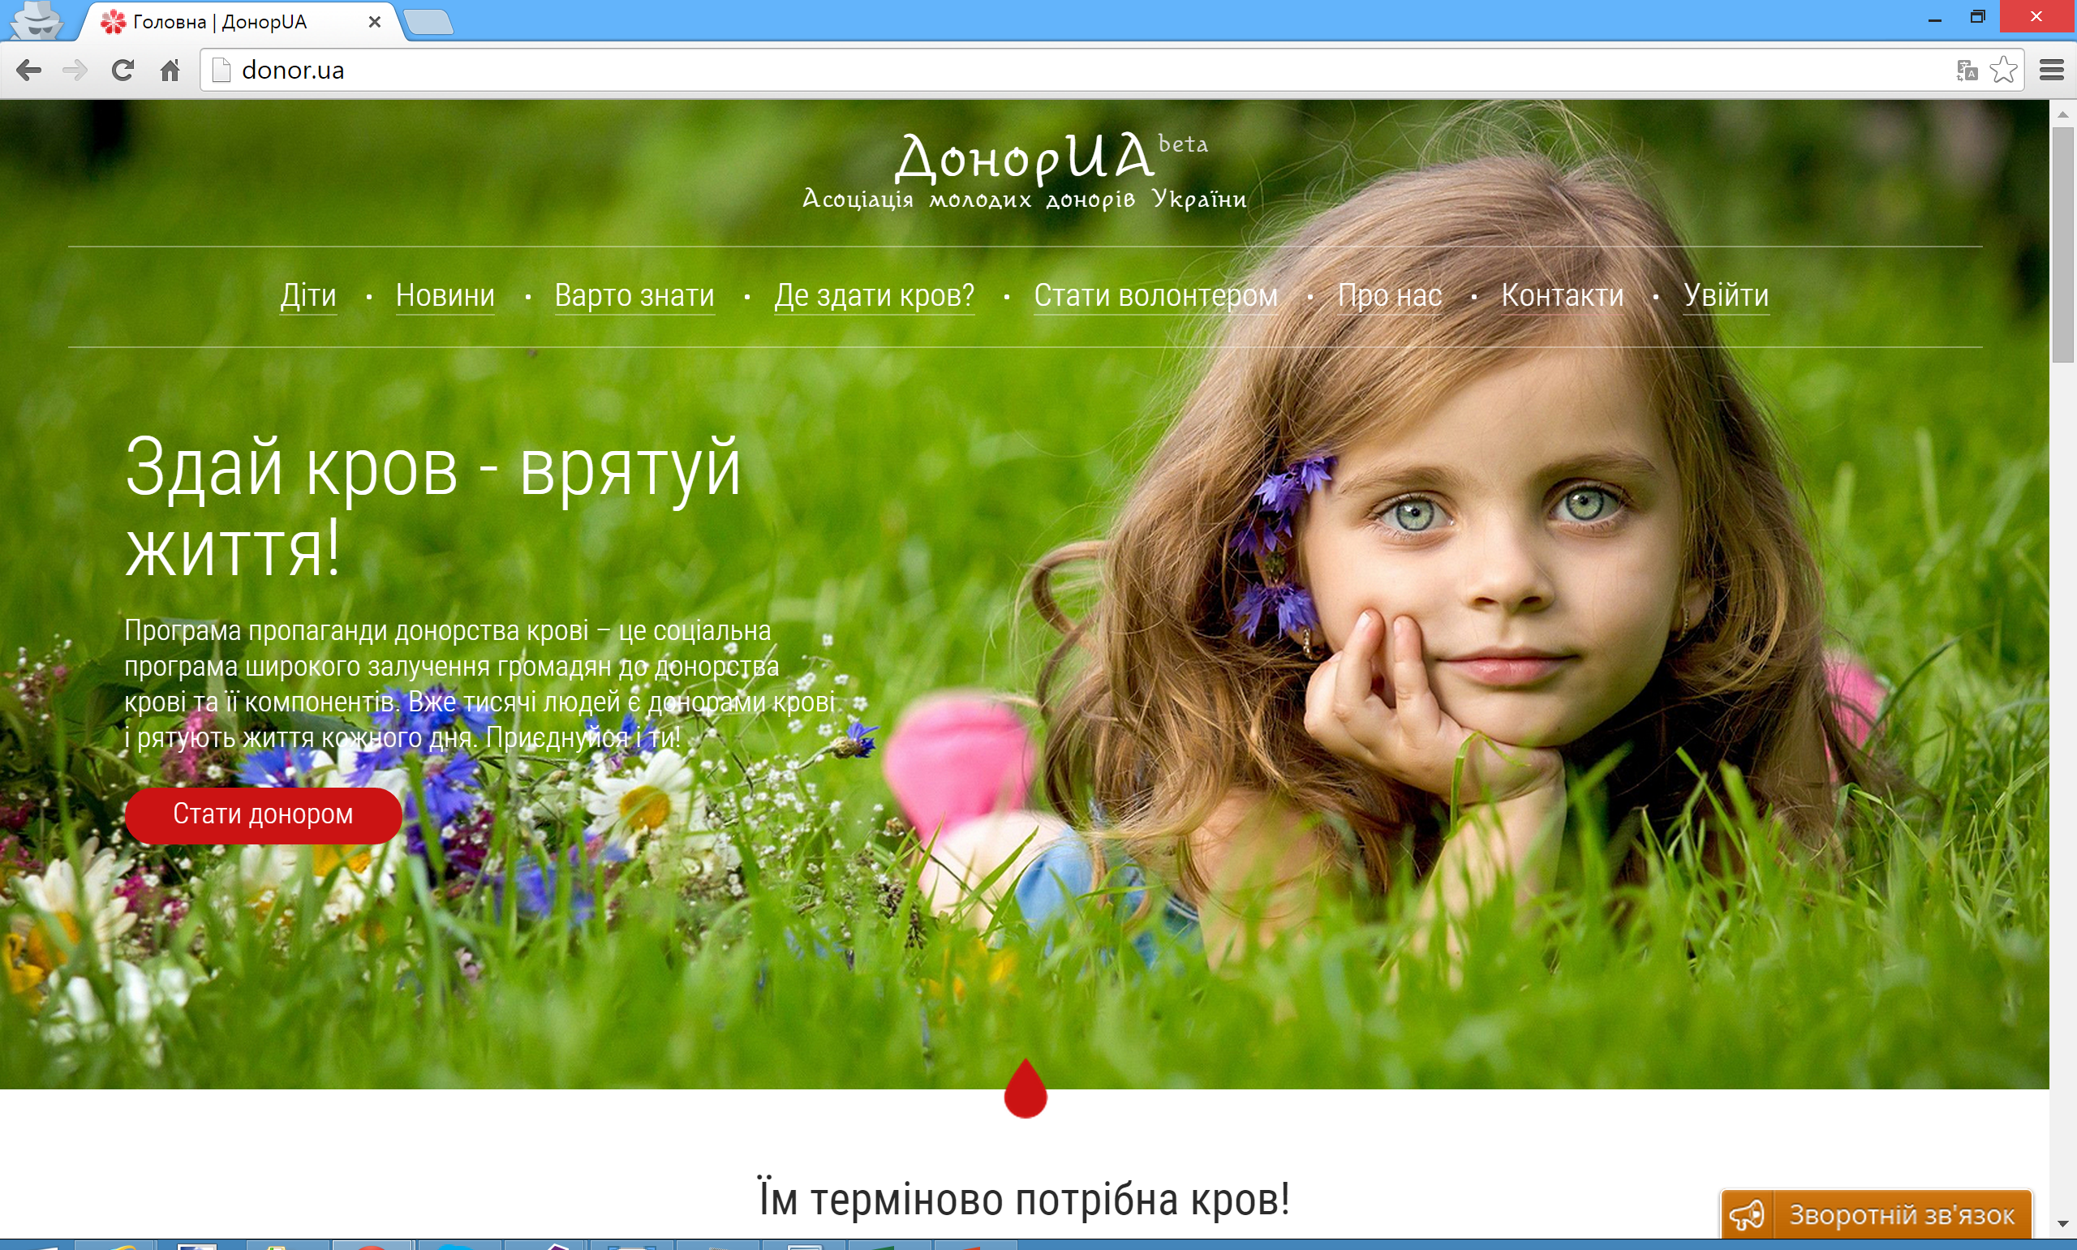
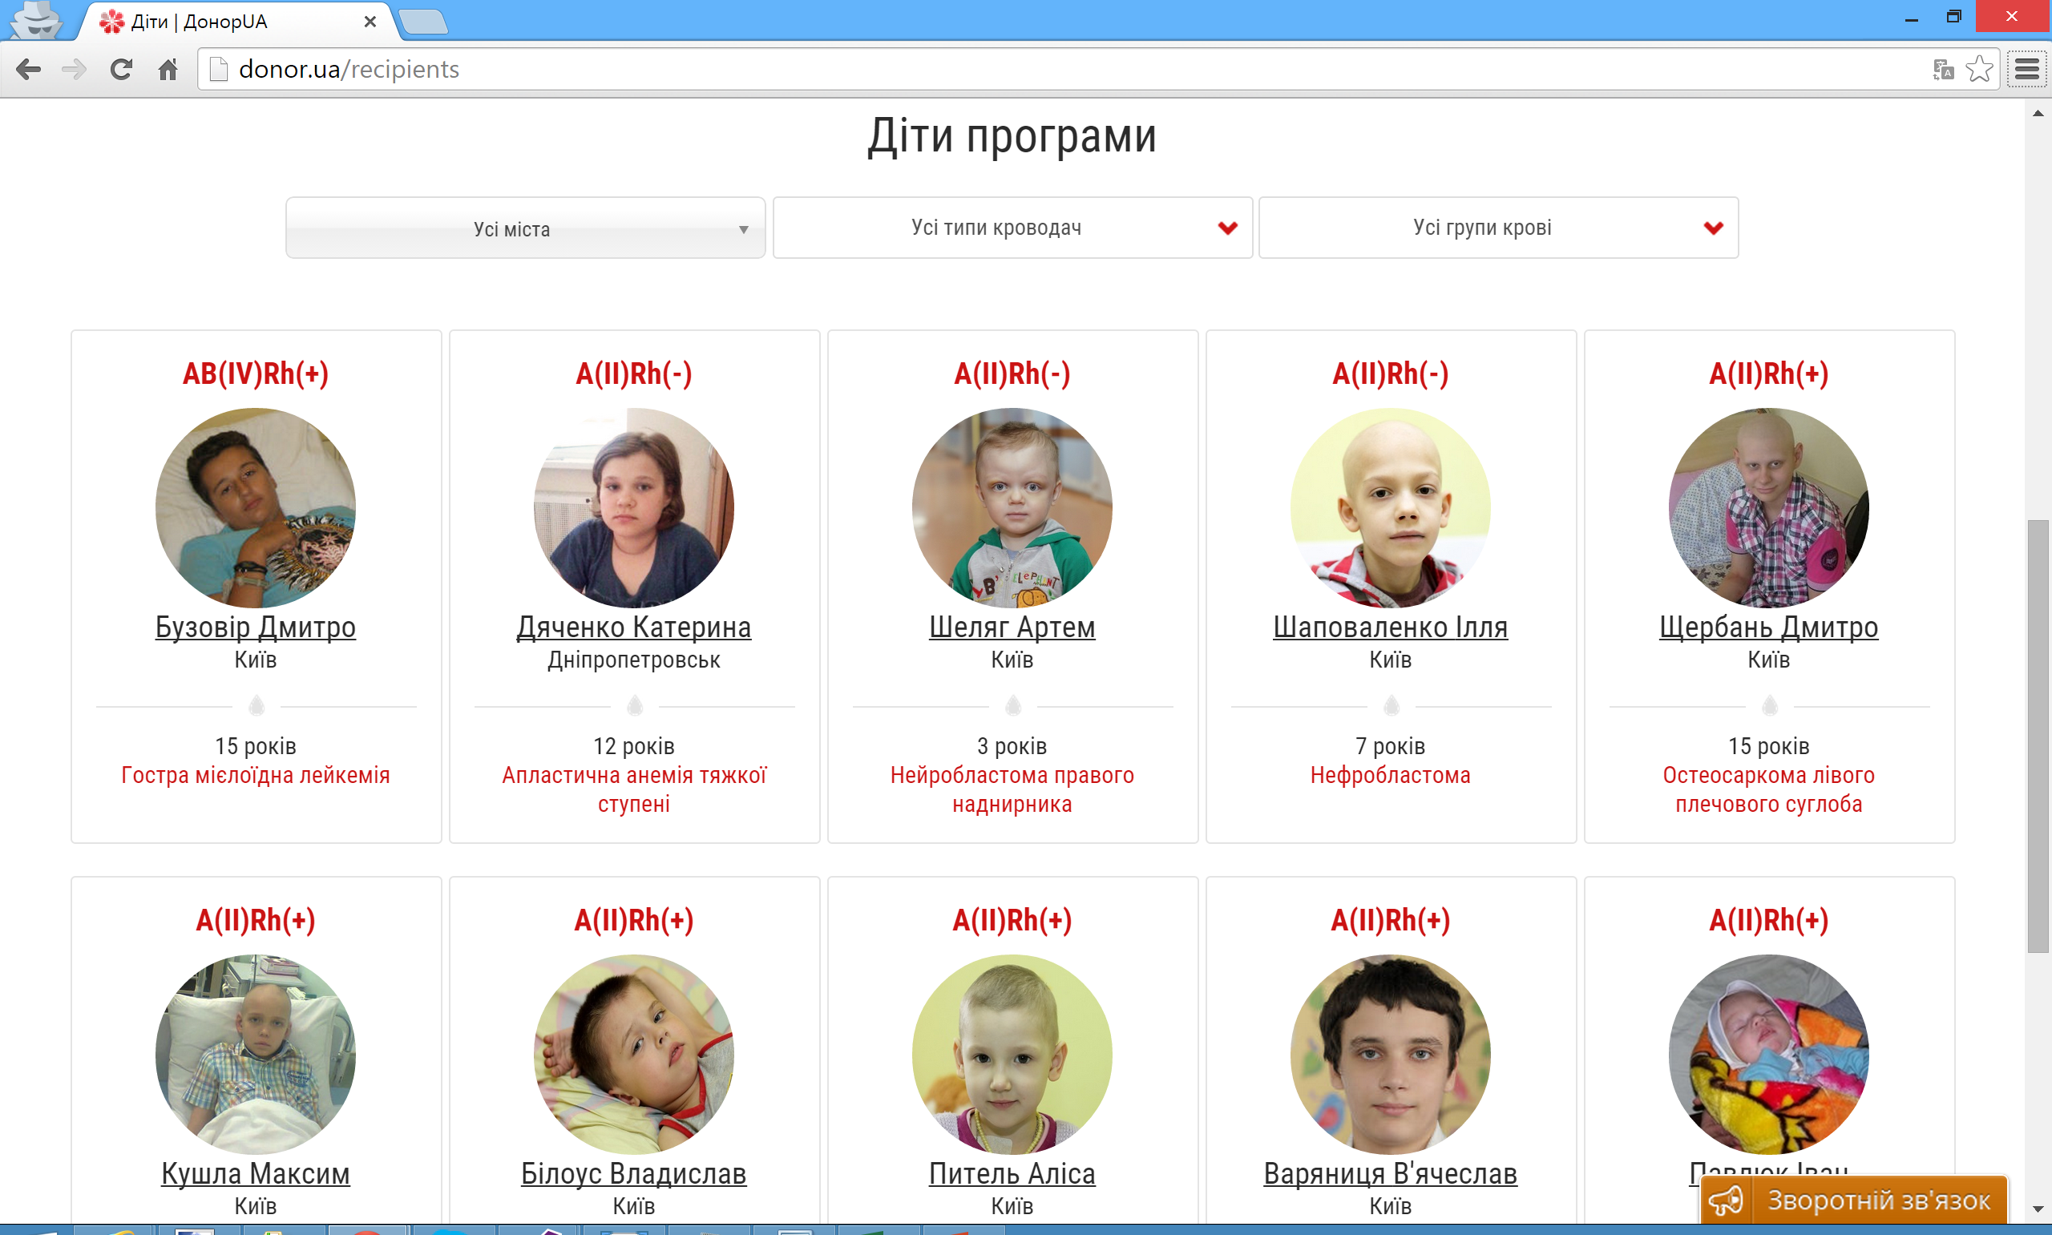
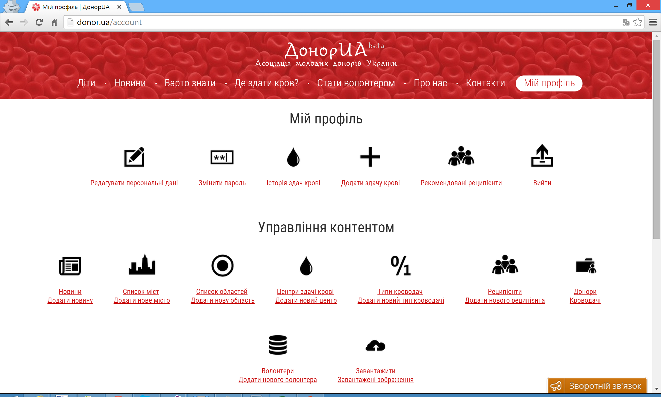
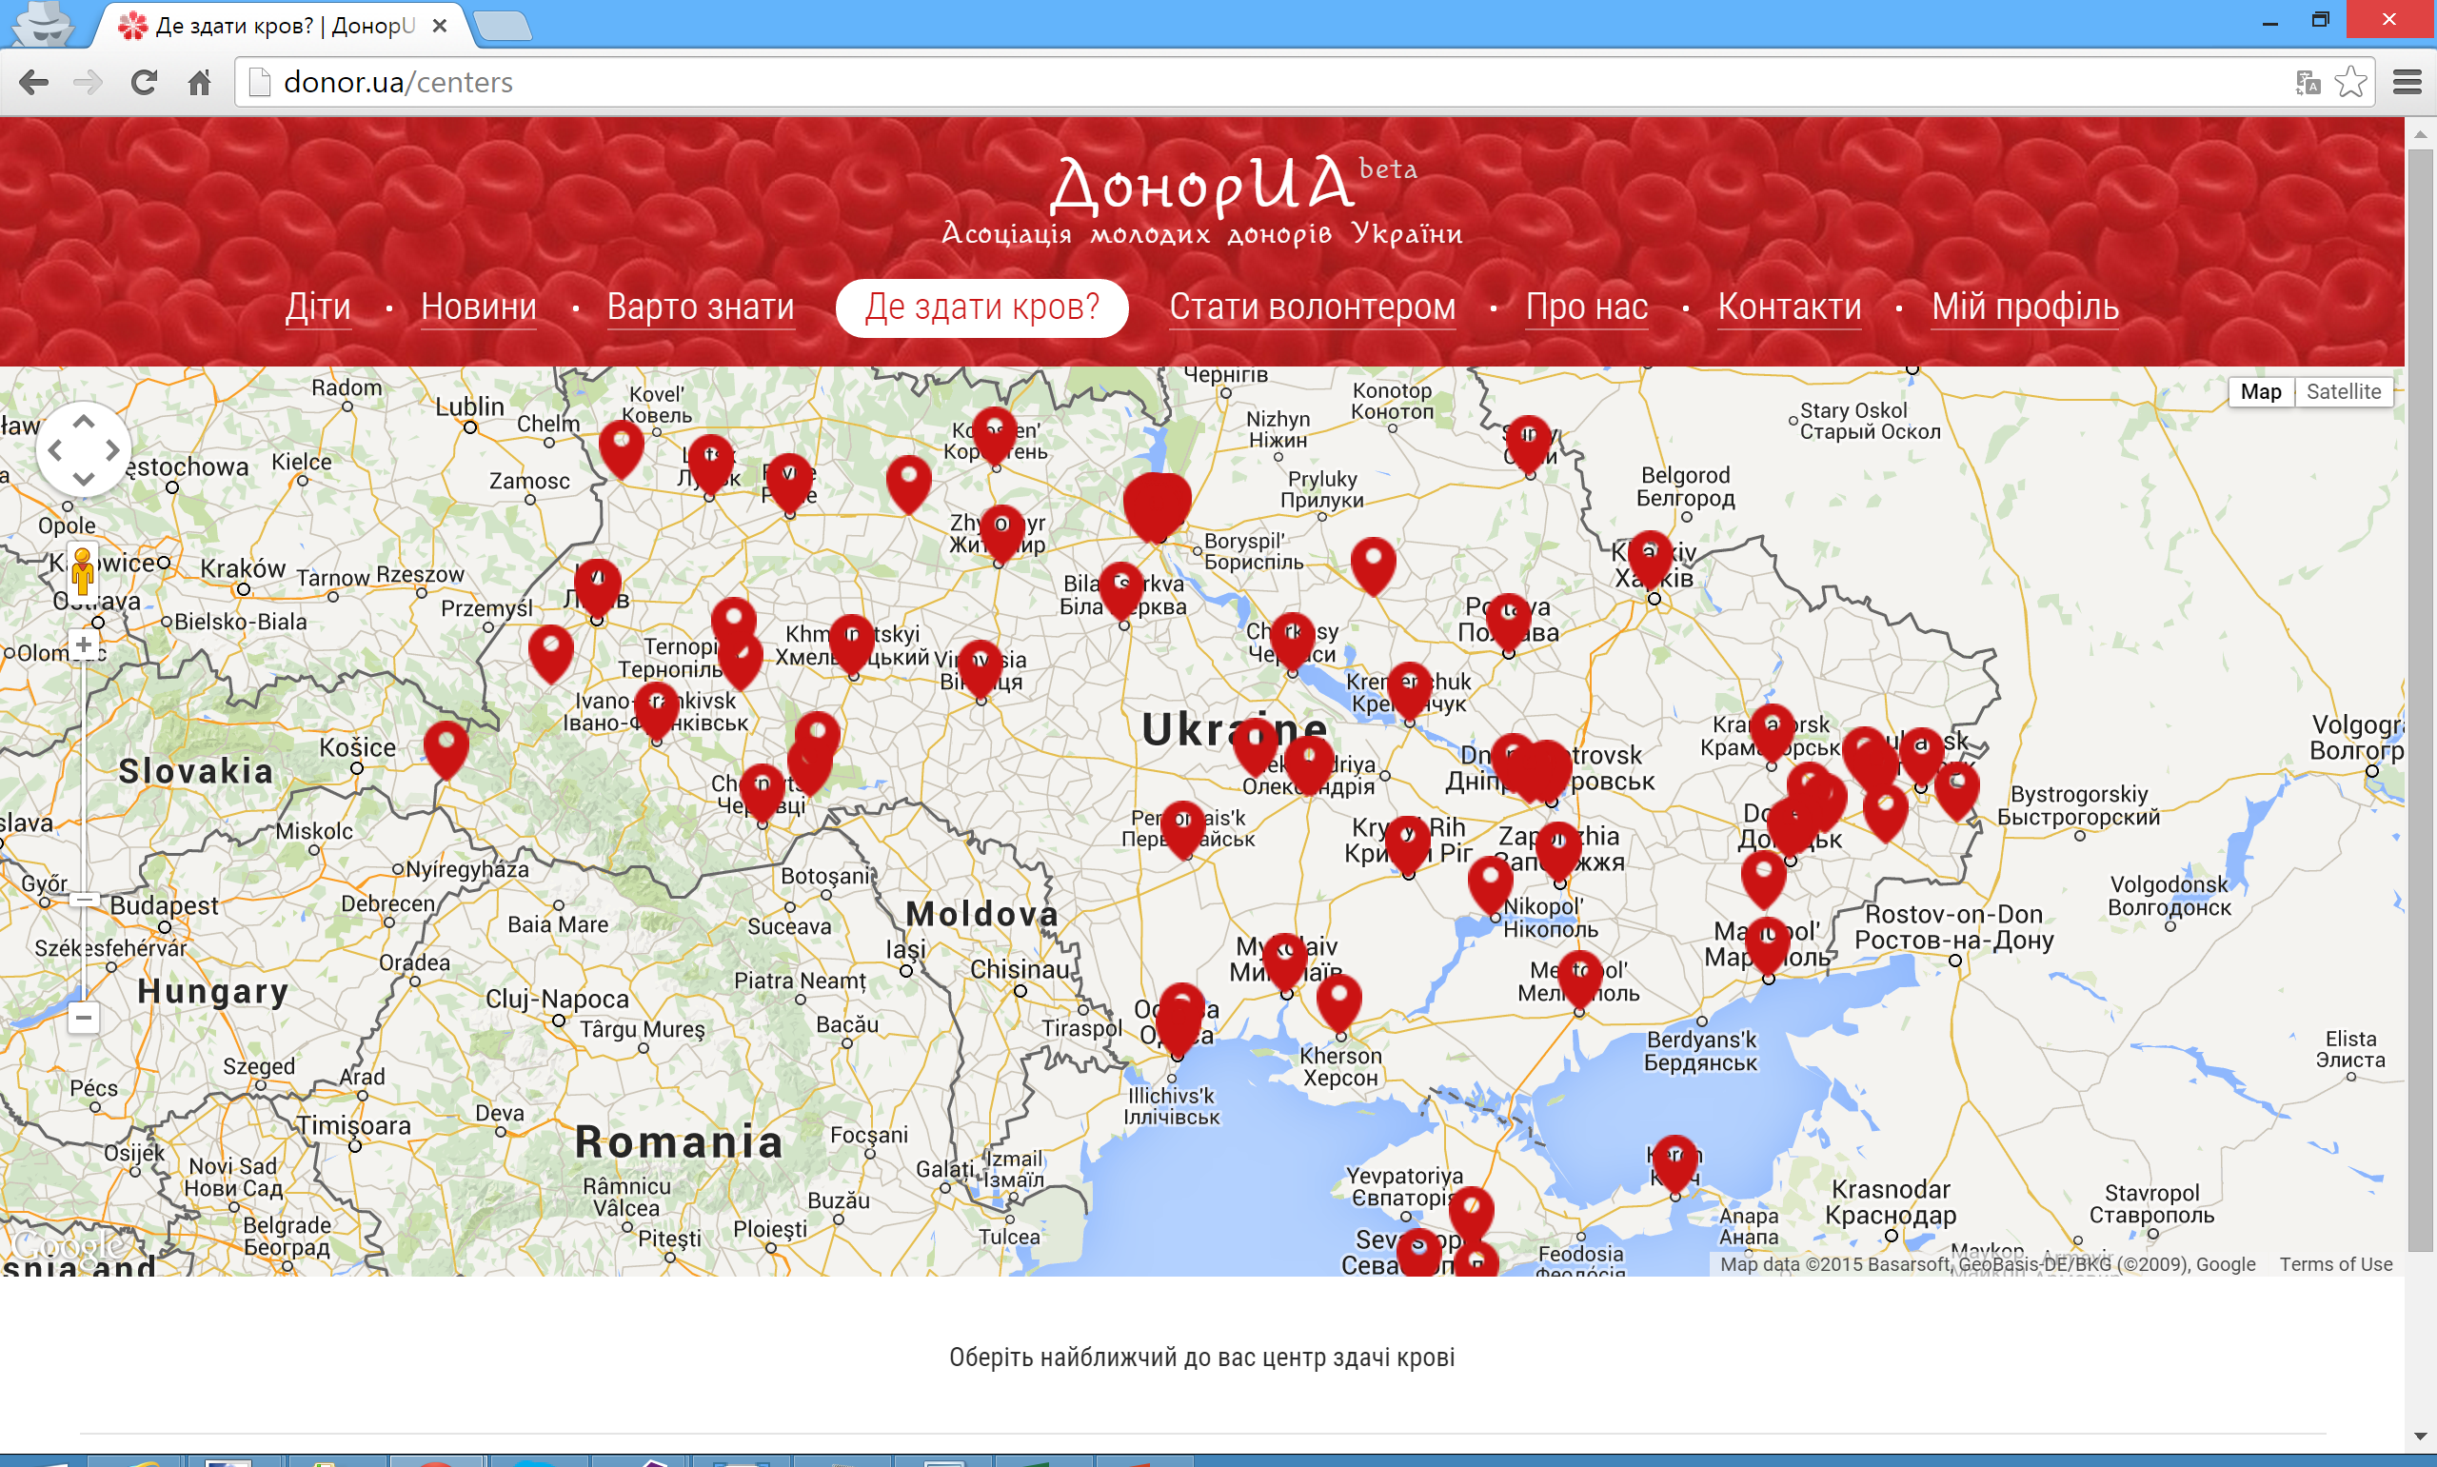

Slide 18
ДонорUA
Тісний зв’язок з офлайном.
Соціальний проект не можливий без спілкування з органами влади і знання предметної області.
Екосистема соціальних проектів та рівень взаємодії з урядовими організаціями знаходиться на початковому рівні, тому не сподівайтесь на стрімкий старт.
Соціальний проект важко монетизувати.
Волонтери – важлива складова соціальних проектів, проте основна команда повинен складатись з професіоналів.
Основа соціального проекту – дані.

Slide 19
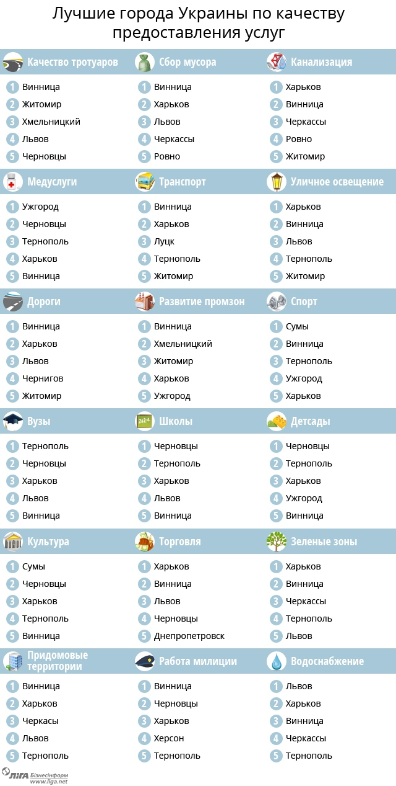
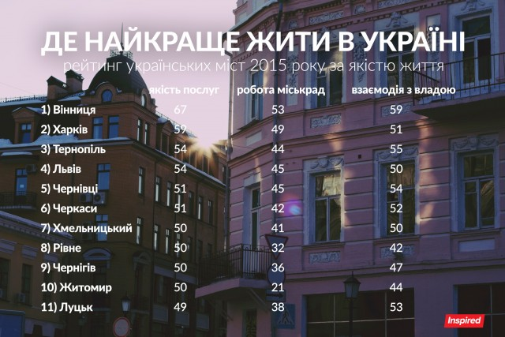
Український досвід
http://inspired.com.ua/news/best-ukrainian-cities-2015/

Slide 20
Український досвід
Вінниця https://www.youtube.com/watch?v=8tQwWmu4Ngc
Львів http://ua.interfax.com.ua/news/general/272219.html
Київ http://www.smart.kievcity.gov.ua/

Slide 21
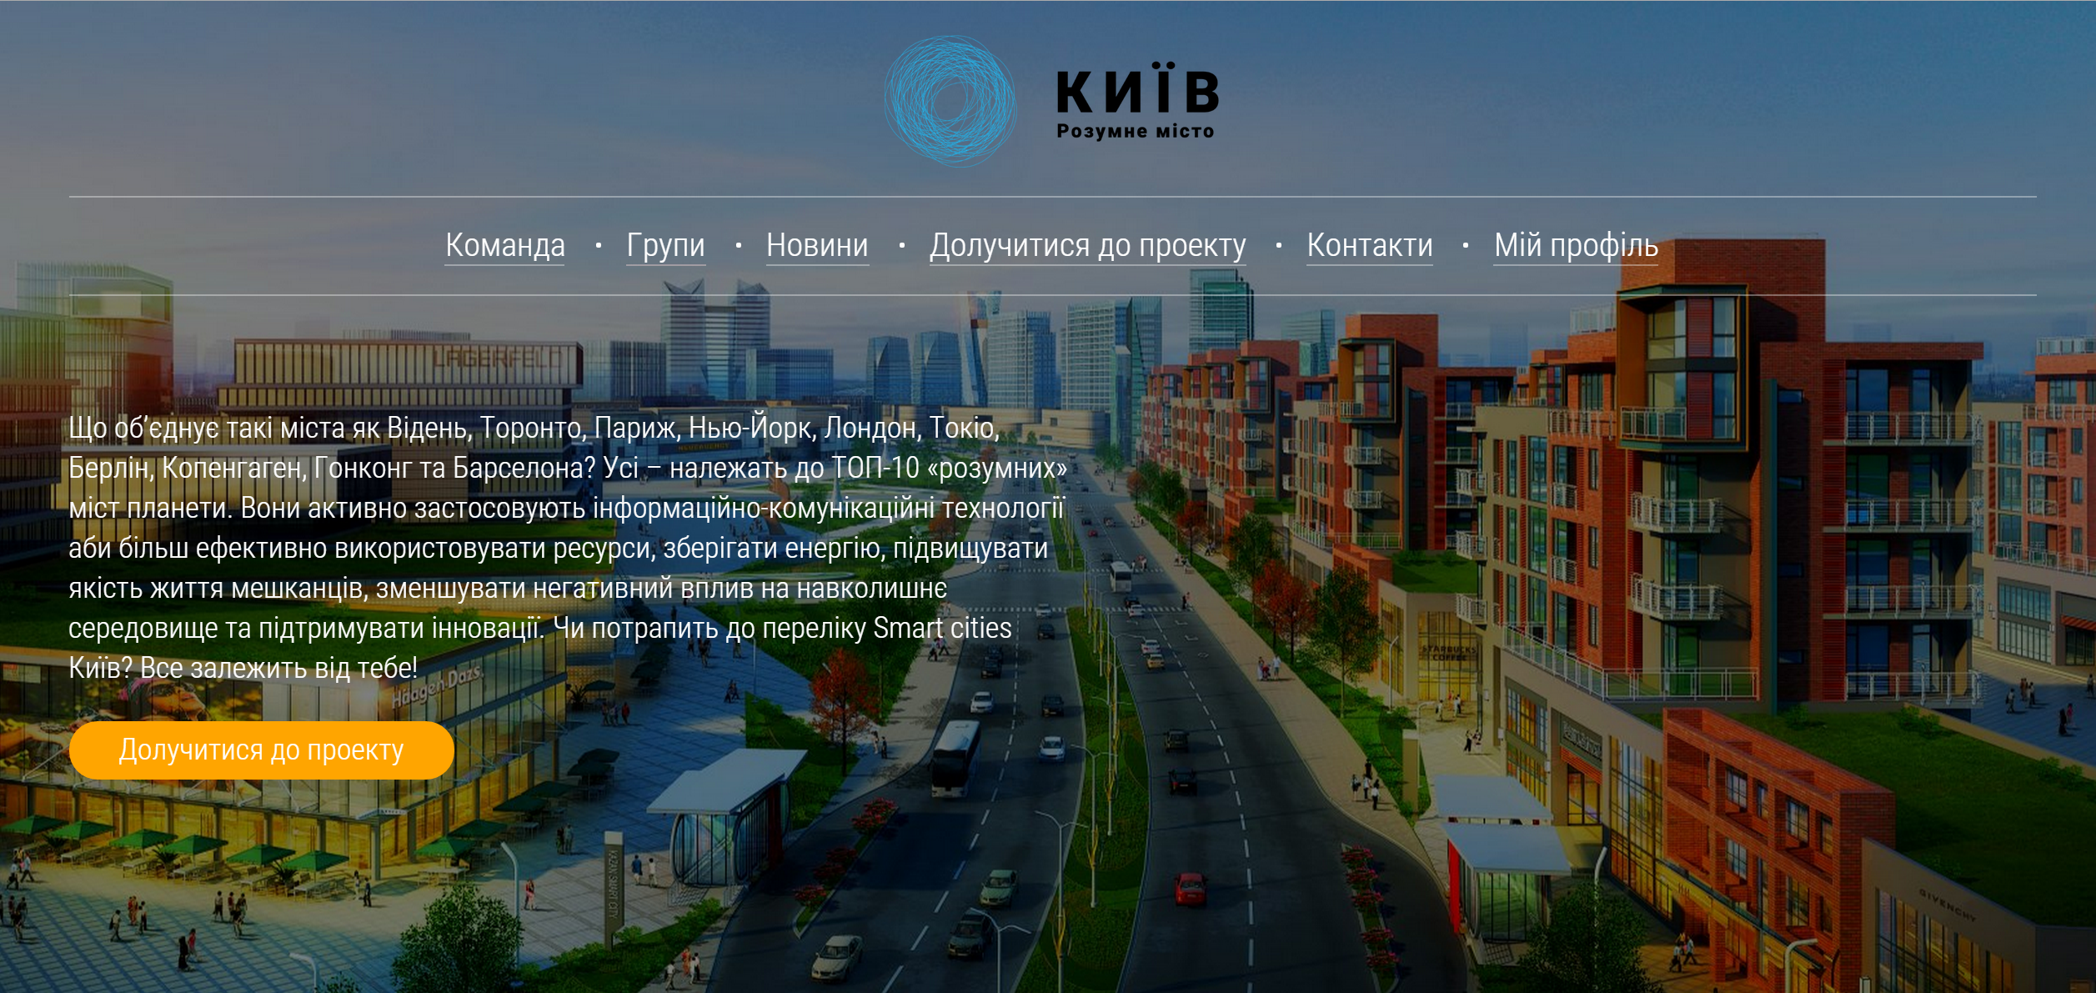
Kyiv Smart City

Slide 22
Q&A
@msugvnua
Alex.Krakovetskiy@devrain.com
http://devrain.com

